Slide 1
БЛАЖЕН, КОЙТО ИДЕ В ГОСПОДНОТО ИМЕ!
Урок 9 за 2 март 2024 г

Slide 2
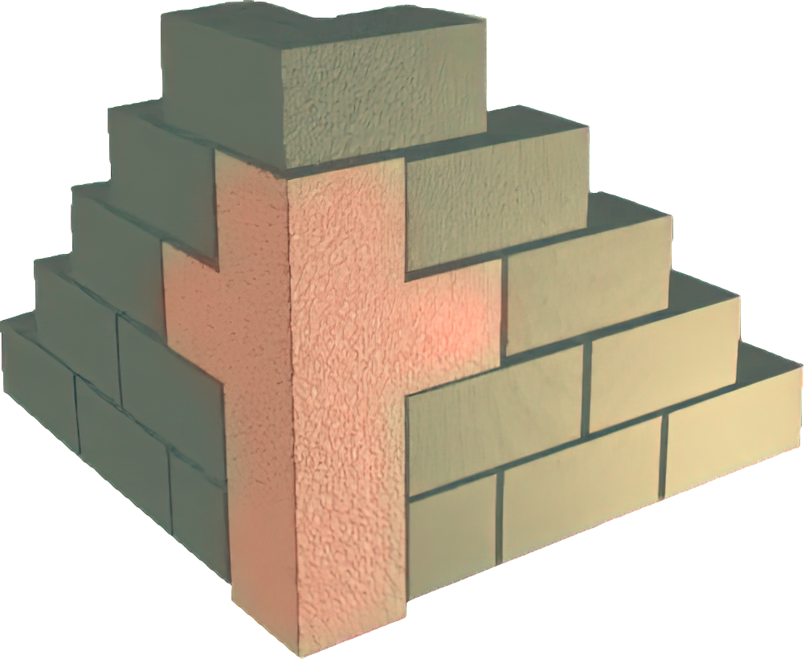
„Камъкът, който отхвърлиха зидарите, стана глава на ъгъла – от Господа е това и е чудно в нашите очи”
(Псалм 118:22-23)

Slide 3
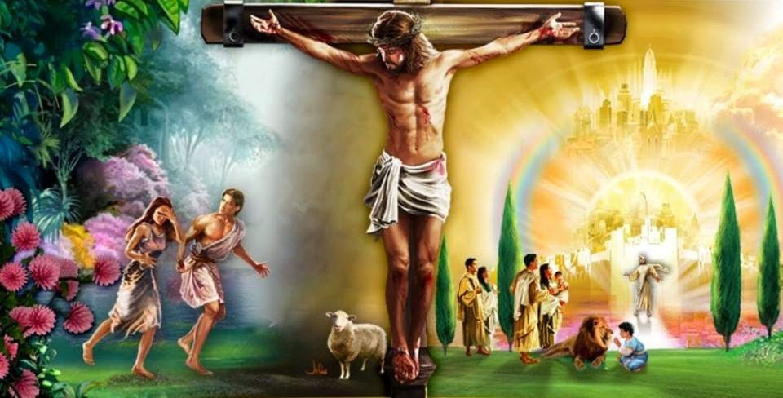
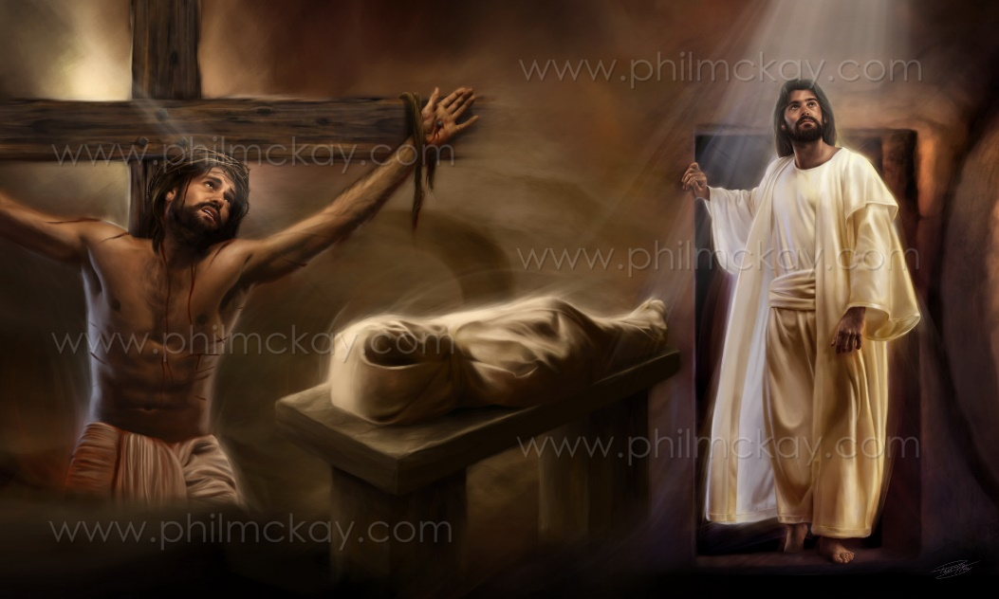
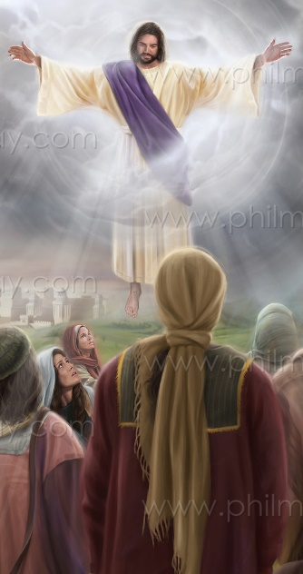
Псалмите ни разказват за чувствата на техните автори и връзката им с Бога. Но те не се ограничават до това.
Светият Дух вдъхнови авторите им да изразят ясно различни съществени аспекти на Плана на изкуплението.
Благодарение на псалмите можем да видим как Бог е подредил събитията от живота, смъртта, възкресението, възнесението и прославянето на нашия Господ Исус Христос, Месията, нашия Спасител.
Пастирът (Псалм 23).
Страдащият Месия (Псалм 22).
Синът на Давид (Псалми 89 и 132).
Вечният цар (Псалм 2).
Небесният свещеник (Псалм 110).

Slide 4
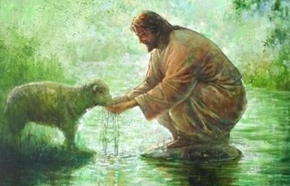
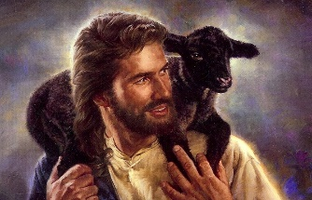
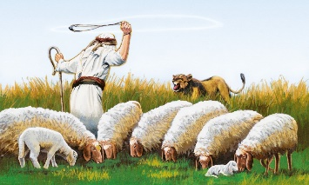
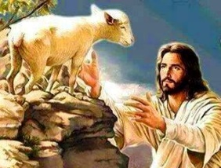
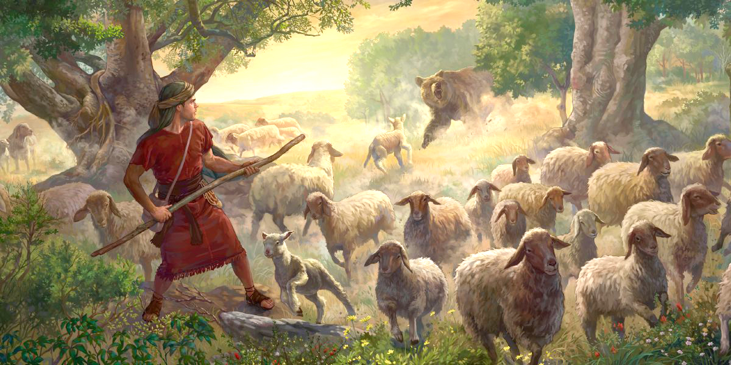
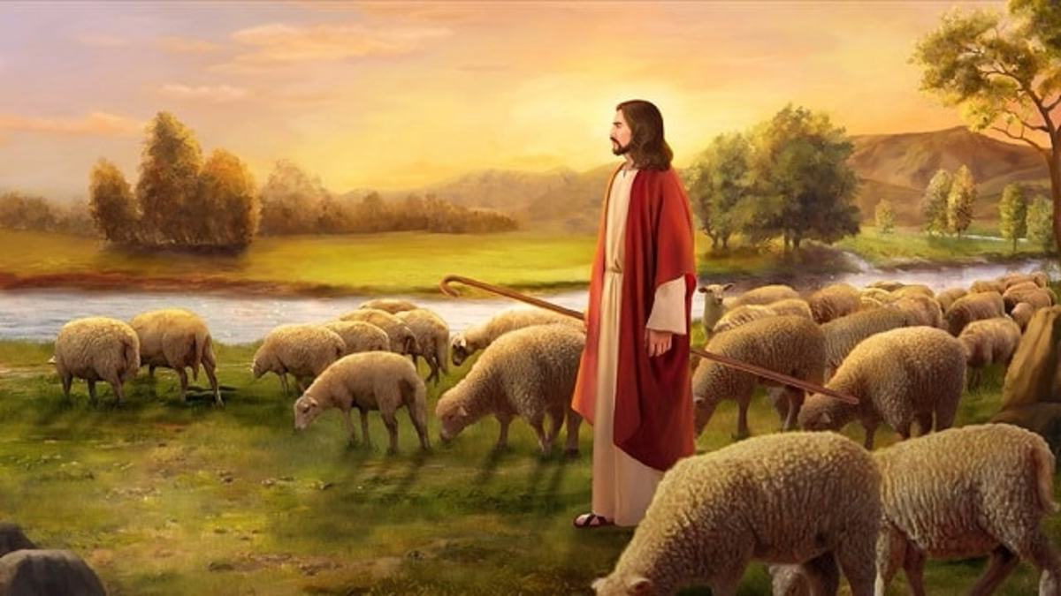
ОВЧАРЯТ
„Господ е Пастир мой; Няма да остана в нужда.” (Псалм 23:1)
През ранната част от живота си Давид – авторът на голяма част от Псалмите – се посвещава на пастирството на добитъка на баща си (1 Царе 16:11-13; 2 Царе 7:8). Той се научи да обича своите овце и да ги защитава от опасности (1 Царе 17:34-35).
При съставянето на своите псалми Давид вижда себе си и народа на Израел като овце под личната грижа на божествения Пастир (Пс. 23:1-4).
Каква връзка съществува между Бог (нашият пастир) и нас (овцете от неговото пасбище)?
Псалм 95:6-7. Бог е нашият Създател.
Псалм 28:9. Бог е нашият Спасител.
Псалм 78:52. Бог е нашият водач.
Псалм 79:13. Ние го хвалим.
Исус е добрият пастир. Ние Му принадлежим, защото Той ни създаде, спаси ни и ни води (Йоан. 10:4, 11-12).
Когато влезем в интимна връзка с Него, ние разпознаваме гласа Му и ставаме част от стадото Му (Йоан. 10:4-5, 16).

Slide 5
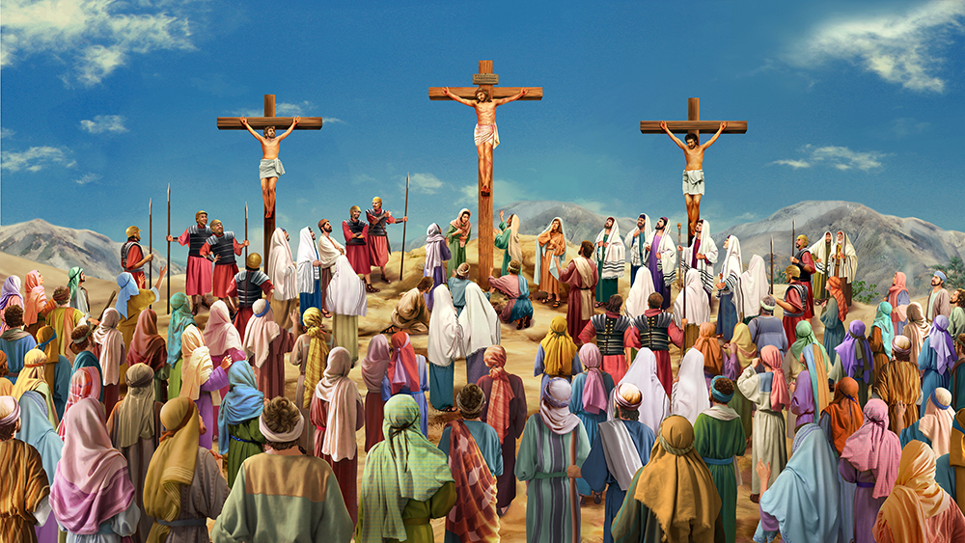
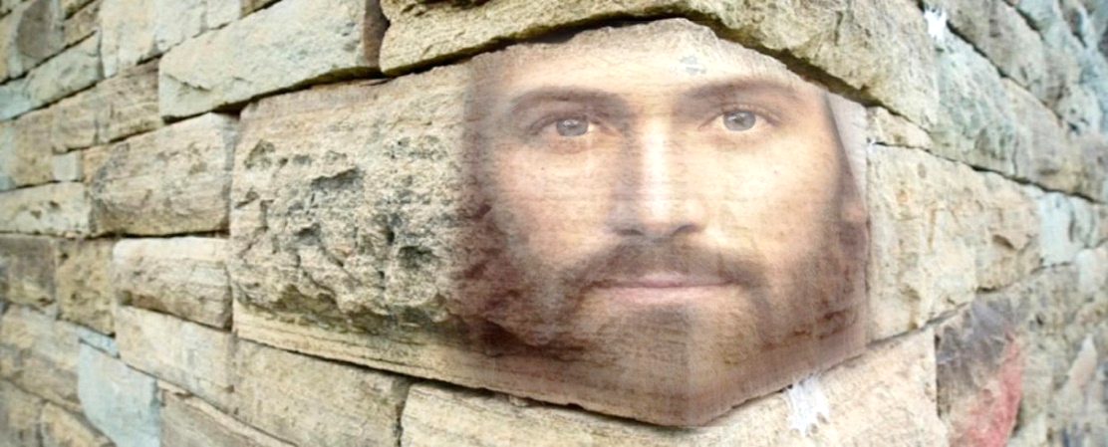
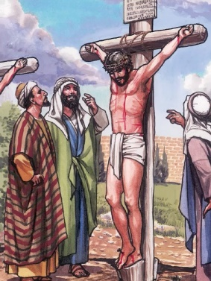
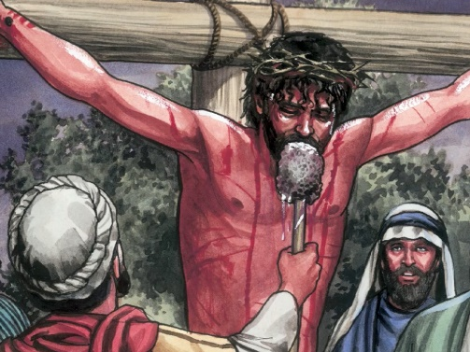
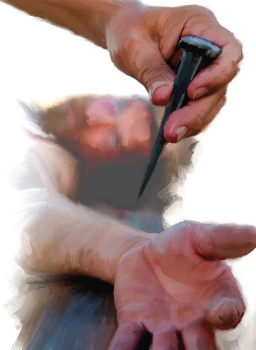
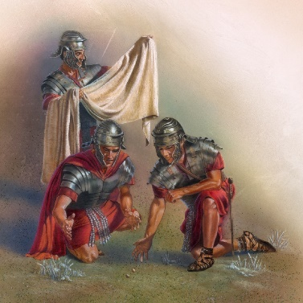
„Разлях се като вода, И разглобиха се всичките ми кости; Сърцето ми стана като восък, Разтопява се всред вътрешностите ми.” (Псалм 22:14)
СТРАДАЩИЯТ МЕСИЯ
Псалм 22 е предсказание за страданията на Месията. То се изпълни точно в разпъването на Исус.
Ст. 1. Думите на Исус (Мат. 27:46; Мр. 15:34)
Ст. 2-6. Чувствата на Исус.
Ст. 7. Те поклащат глави подигравателно (Мат. 27:39; Мр. 15:29)
Ст. 8. Думи на тълпата (Мат. 27: 43)
Ст. 9-14. Доверие и опит на Исус.
Ст. 15. Исус е жаден (Йоан 19:28)
Ст. 16. Те пробиха ръцете и краката на Исус (Йоан 20:25)
Ст. 17. Те не счупиха нито една от костите му (Йоан 19:31-37)
Ст. 18. Войниците си разделиха дрехите му (Матей 27:35; Марк 15:24; Лука 23:34; Йоан 19:23-24)
Въпреки отхвърлянето на неговия народ и страданието, на което беше подложен, Бог направи Исус „крайъгълен камък“ на духовния Храм (Пс. 118:22; Еф. 2:20-22; 1 Пет. 2:4).
Ако си позволим да паднем върху този „камък“, ще бъдем разбити и ще постигнем спасение; но ако го отхвърлим, ще бъдем разбити на парчета и ще бъдем изгубени (Лк. 20:17-18)

Slide 6
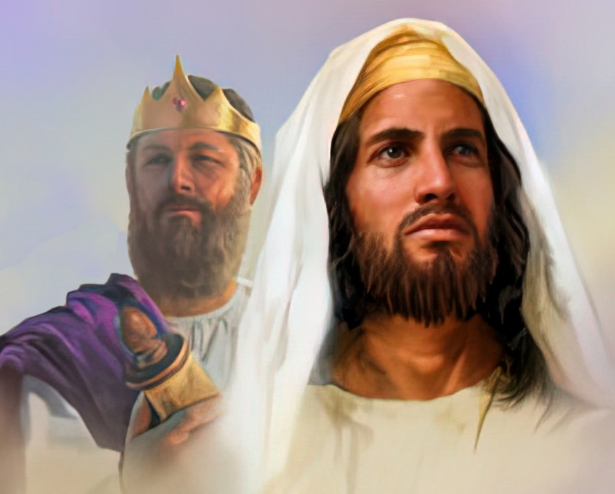
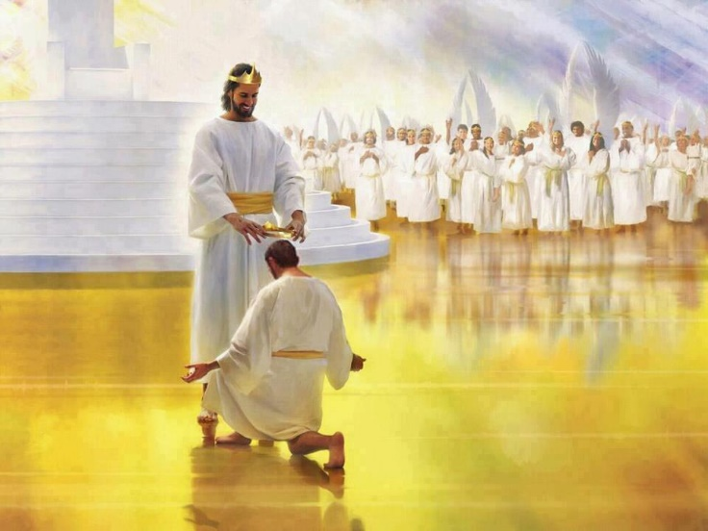
СИНЪТ НА ДАВИД
„Ти каза: Направил съм завет с избрания Си, Заклел съм се на слугата Си Давида, казвайки: Ще утвърдя потомството ти за винаги, И ще съзидам престола ти из род в род.“ (Псалм 89:3-4)
Бог сключи завет с Давид и го обяви за „първороден“, тоест най-великият сред царете на земята (Пс. 89:27).
Той обеща под клетва, че потомците на Давид ще седят на трона на Израел завинаги (Пс. 89:3-4).
Бог обаче отхвърли своя помазаник и отне царството (Пс. 89:38-39). Защо?
Човешката част от завета се провали (Пс. 132:11-12). Въпреки това Бог спази своя завет (Пс. 89:30-37).
Исус, синът на Давид, помазаният, се облече завинаги с царската корона (Пс. 132:17-18).
Заветът, който Бог направи с Давид, засяга всички нас. Въпреки че, като слаби човешки същества, ние пропускаме сега а и в бъдеще, да спазим изискванията на завета, Бог, в своята милост, ще почете всички нас, които чрез вяра се придържаме към Спасителя, обявявайки се за „царе и свещеници“ (Откр. 1: 5-6).

Slide 7
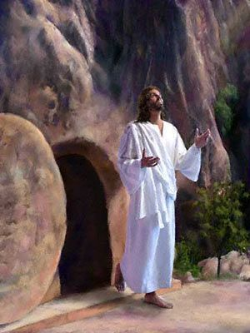
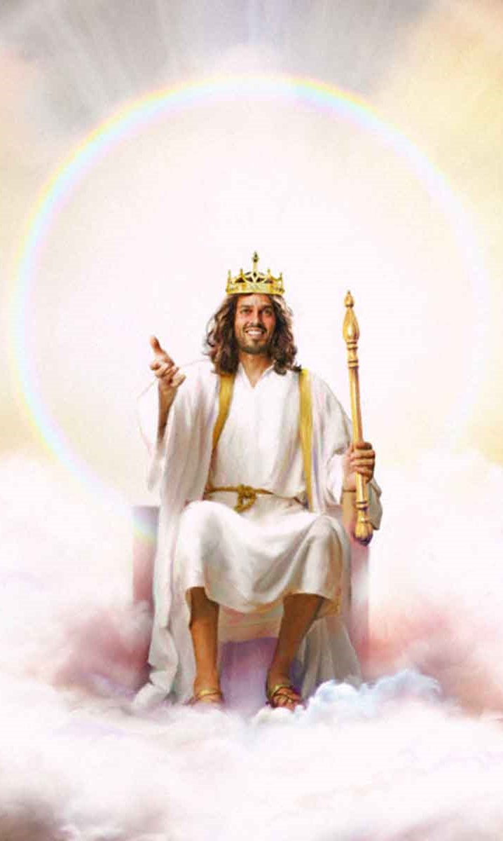
ВЕЧНИЯТ КРАЛ
„Но Аз поставих Царя Си На Сион, светия Мой хълм.“ (Псалм 2:6)
При възкресението Бог обяви Исус за свой роден Син (Пс. 2:7; Деяния 13:32-33). Този израз показва, че Исус пое Давидовия завет и стана Вечен Цар (Пс. 2:8-12).
Сатана искаше да узурпира трона, обвинявайки Исус, че е несправедлив Цар. Но след възкресението Исус отново седи на Божия трон (Пс. 110:1). След като фалшивостта на обвиненията е била демонстрирана, Исус е почитан на Небето и Земята, в очакване на окончателното унищожение на греха и бунта.
Какво е царуването на Исус?
Псалм 2:9; 89:13
Той е силен, с желязна тояга ги чупи
Псалм 89:14
Той е справедлив и в същото време милостив
Псалм 89:18
Той защитава своите поданици

Slide 8
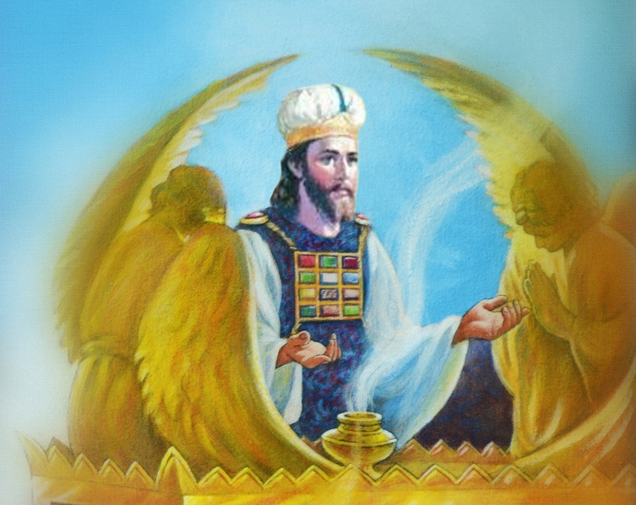
НЕБЕСНИЯТ СВЕЩЕНИК
„Господ се закле, (и не ще се разкае), като каза: Ти си свещеник до века според чина Мелхиседеков.“ (Псалм 110:4)
Една клетва утвърждава Исус като цар (Пс. 132:11), а една клетва го утвърждава като свещеник (Пс. 110:4).
Като член на племето на Юда, Исус беше изключен от свещеничеството. Самият Бог обаче го обяви за свещеник според служение, по-висше от (и преди) левитското свещеничество (Евреи 7:14-15).
По какви начини свещеничеството на Исус превъзхожда?
Евр. 7:21
Евр. 9:24
Евр. 7:23-24
Евр. 7:25
Евр. 7:26
Евр. 6:20
То се основава на клетва
Упражнявайки служението си в Небесното светилище
Не се влияе от смъртта
Неговото ходатайство и спасение е непрекъснато
Той е съвършен и състрадателен
Той може да ни представлява директно пред Отец
Прекрасното царско свещеничество на Исус предявява абсолютни претенции за нашето послушание и доверие.

Slide 9
Е. Г. Уайт (Патриарси и пророци, стр. 190.3 – англ. изд.)
„След грехопадението Той видя Своите овце обречени да загинат в тъмните пътища на греха. За да спаси тези скитащи, Той напусна почестите и славата на дома на Своя Отец. […] Гласът Му се чува да ги призовава в Неговото стадо, „сянка през деня от жега, и за убежище, и за прикритие от буря и от дъжд“. Исая 4:6. Неговата грижа за стадото е неуморна. Той укрепва слабите, облекчава страданията, събира агнетата в ръцете Си и ги носи в пазвата Си. Неговите овце Го обичат.”

